Slide 2
超级买入法
4月17日 20:15
王延龙
执业编号:A1120615060002
10多年行业从业经验，擅长把握市场节奏和筹码理论，以及热点跟踪及板块分析和龙头晋级、淘汰、卡位等细节判断。推崇趋势跟踪论，主张躲避风险为第一，获取利润是第二。是盈利模式《钝化转势法》、《分金弱转强》、《一眼看高点》等创始人。对投资者心理的操作过程解剖，深受广大股民用户的认可。

Slide 3
0 1
大盘分析
0 2
戴维斯双击继续适用
0 3
超级趋势法

Slide 4
PART 01
大盘分析

Slide 5
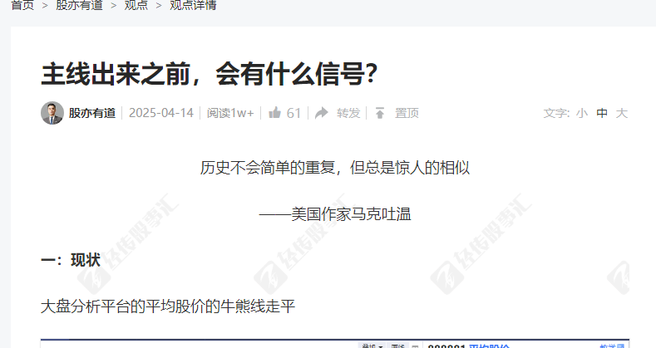
924以后最好的机会

Slide 6
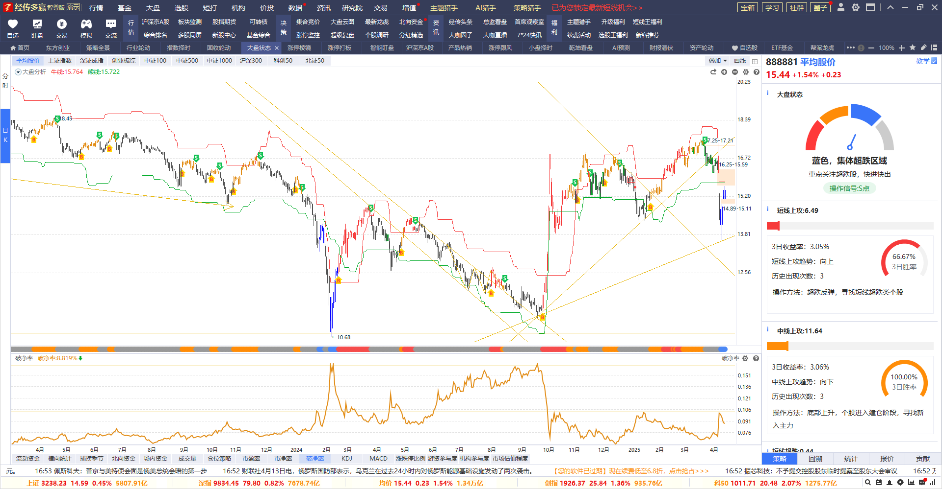
大盘分析

Slide 7
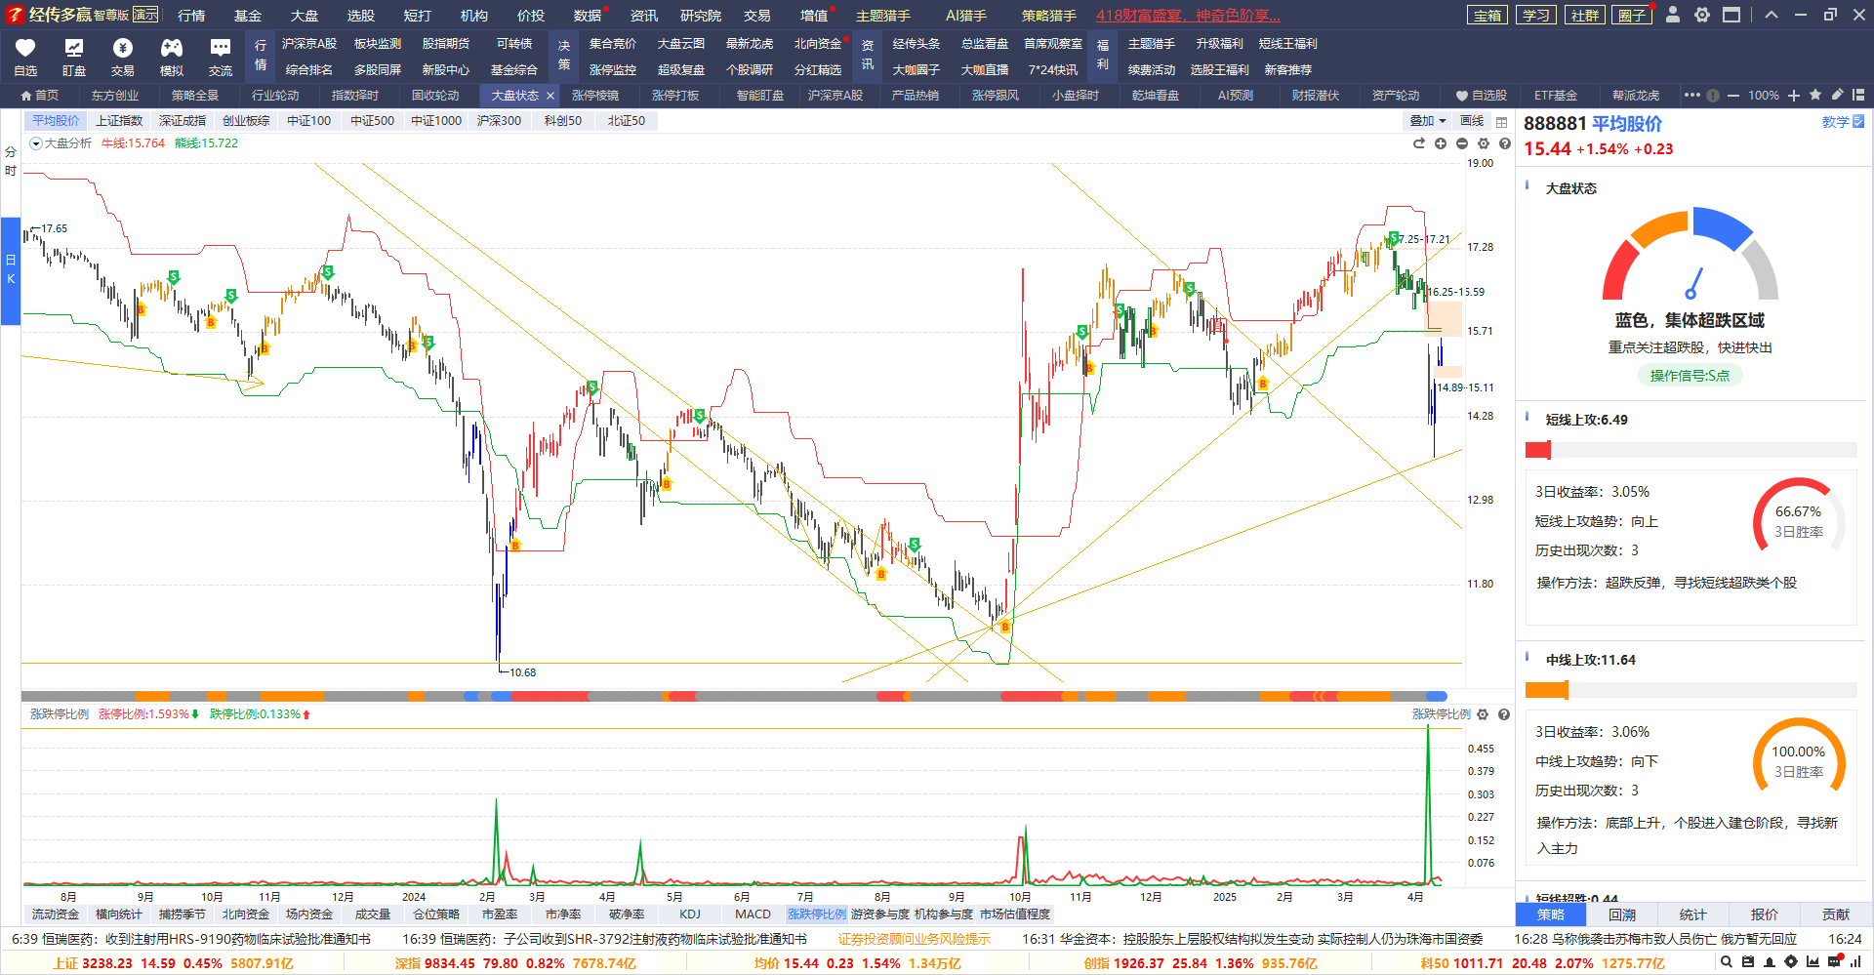
4.7日不容易再现

Slide 8
PART 02
戴维斯双击继续适用

Slide 9
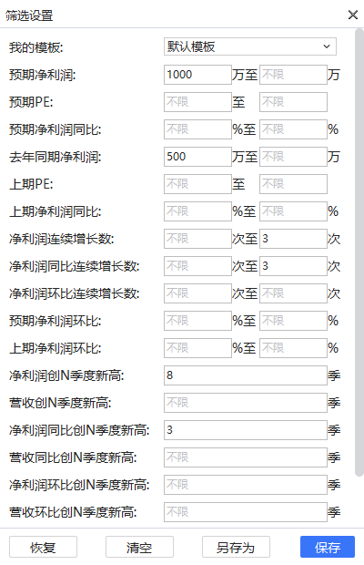
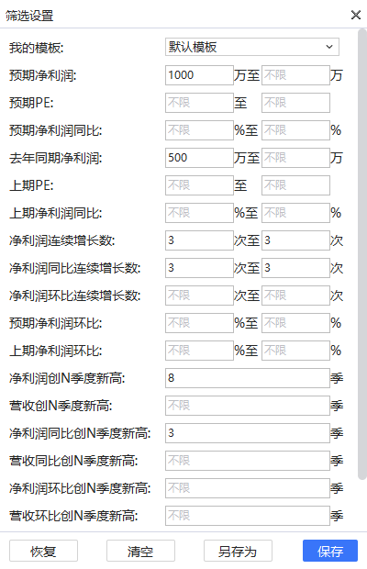
绩优股（仍然用年报选择）
理解选择的逻辑

Slide 10
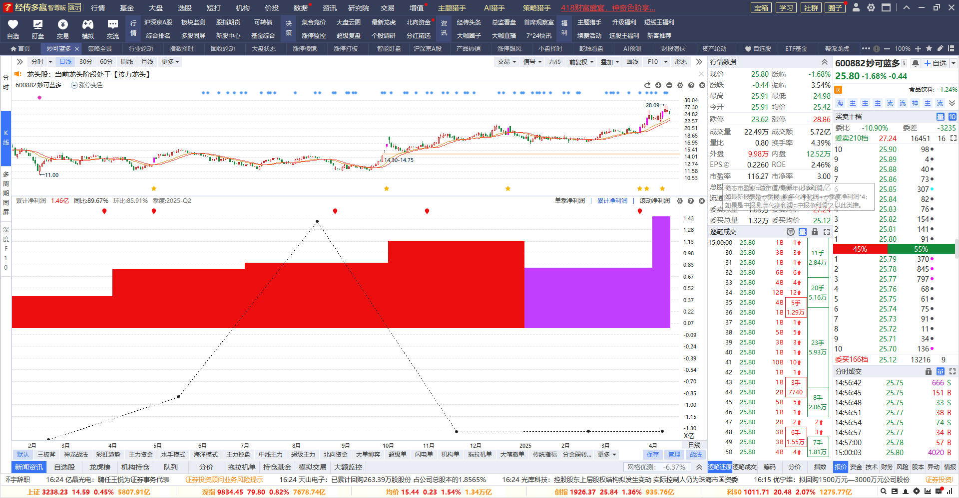
戴维斯双击

Slide 11
PART 03
超级趋势法

Slide 12
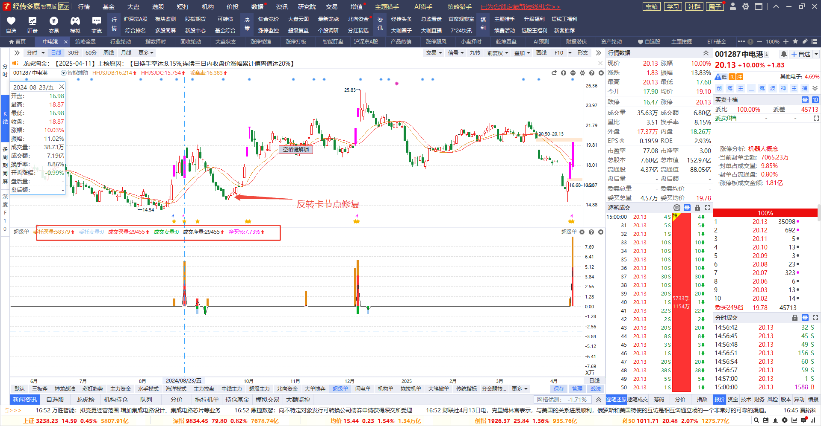
资金的选择

Slide 13
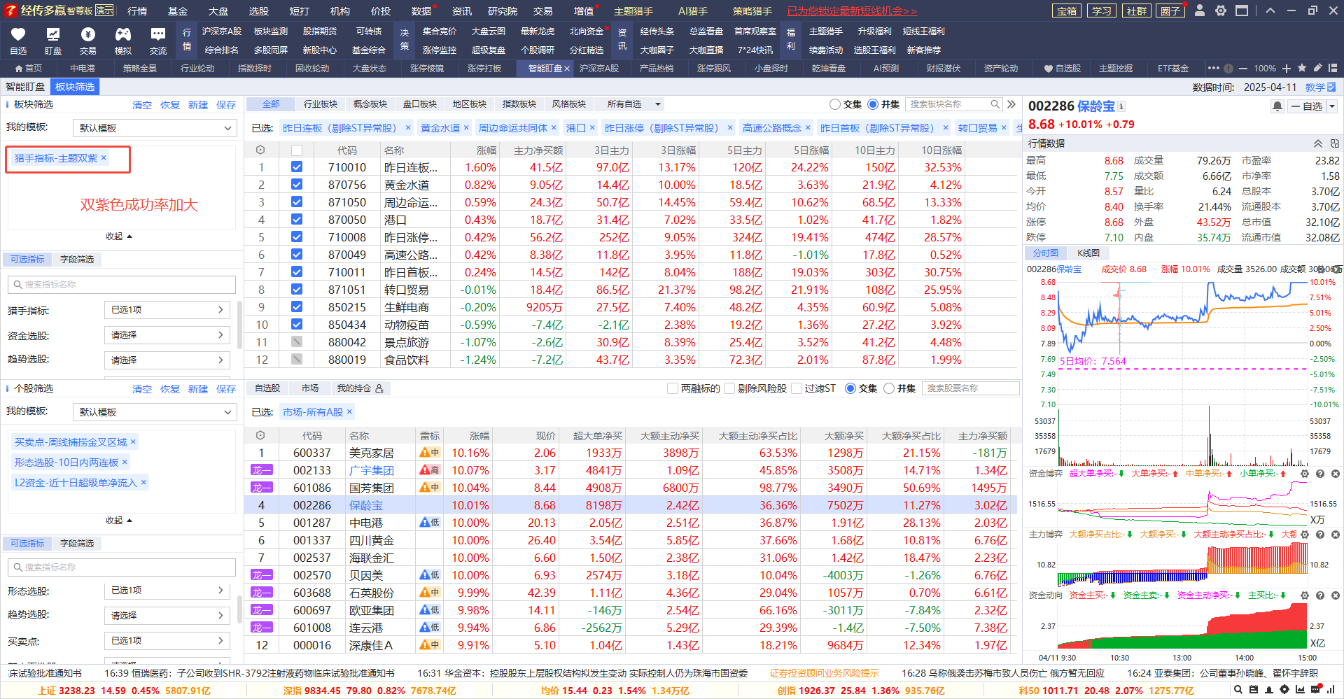

Slide 14
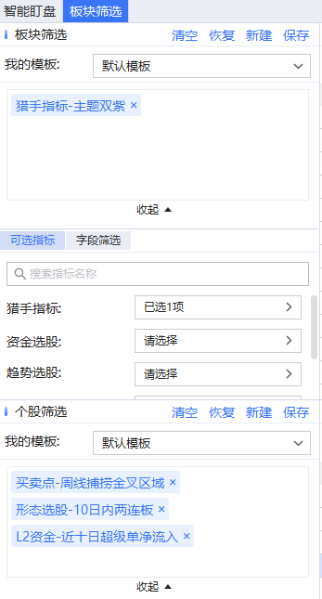
选股基础模型

Slide 15
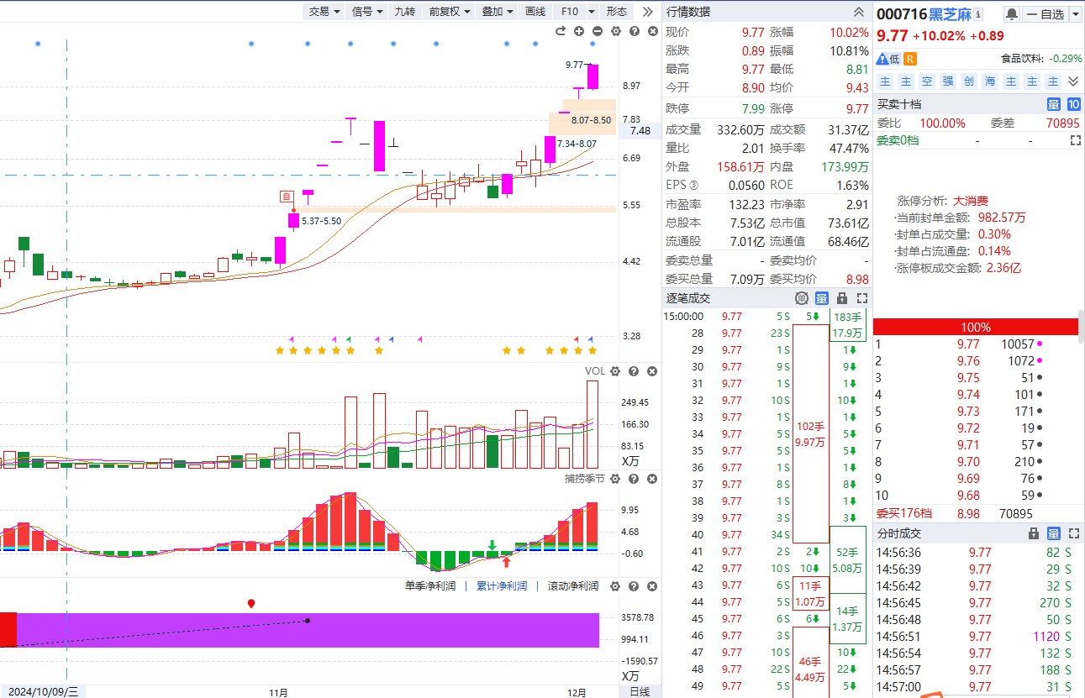
短线爆发很多不符合

Slide 16
短线爆发很多不符合

